Slide 1
1 – а
класс

Slide 2
Девиз урока
«Если будет труд,
будет и успех»

Slide 3
Минутка чистописания
Кк ко ке кя

Slide 4
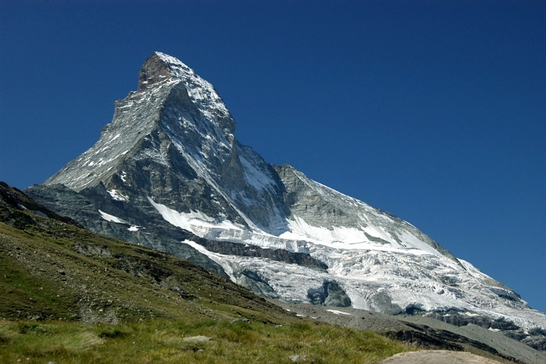
Словарная работа
Г= К
Б ’
О
а
К рабль

Slide 5
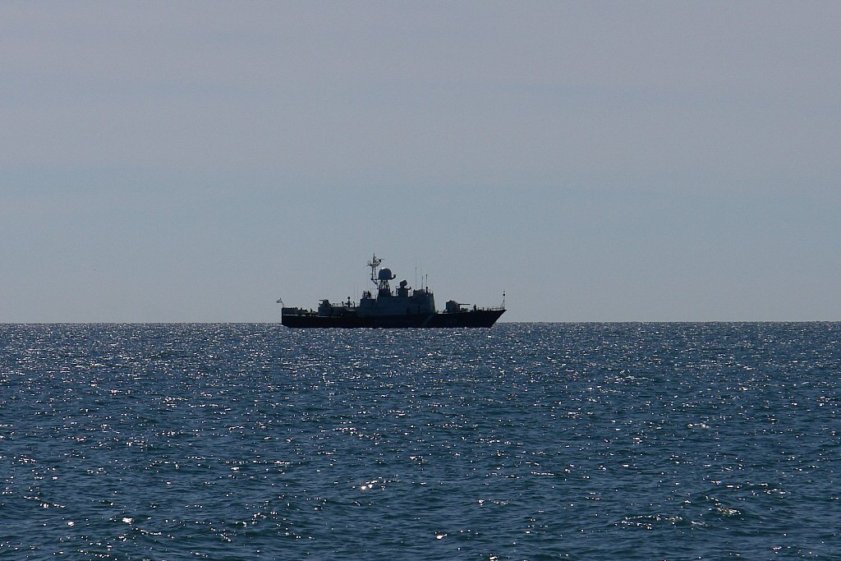
На горизонте показался
военный корабль.

Slide 6
Тема урока: «Группы слов»
Цели урока:
1. Узнать, какие бывают группы слов;
2. Научиться задавать вопросы к слову;
3.Научиться распределять слова в группы.

Slide 7
Ключи – подсказки
Кто? Что? : предметы. Например: рыба, пенал.
Какой? Какая? Какое? Какие? признаки предметов. Например: синий, вкусная, голубое, душистые.
Что делать? Что делает? Что делали? действия предметов. Например: дуть, играет, пели.

Slide 8
Задание «Собери схему – правила» Соедини стрелочками одного цвета кирпичики, относящиеся к одному правилу
Слова, обозначающие предмет
Слова, обозначающие признак предмета
Слова, обозначающие действие предмета
Какой?
Какой?
Какой?
Какой?
Какой?
Кто?
Какая?
Какие?
Какой?
Что
сделает?
Какой?
Какой?
Что
делает?
Что?

Slide 9
Рефлексия

Slide 10
Спасибо за урок!

